Slide 1
叶文—毕业设计截止4.2情况

Slide 2
截止到目前已做：
已经完成MSTP域内CIST的所有端口选择，包括域间master端口，域间ap端口等
2.正在写域内VLAN部分

Slide 3
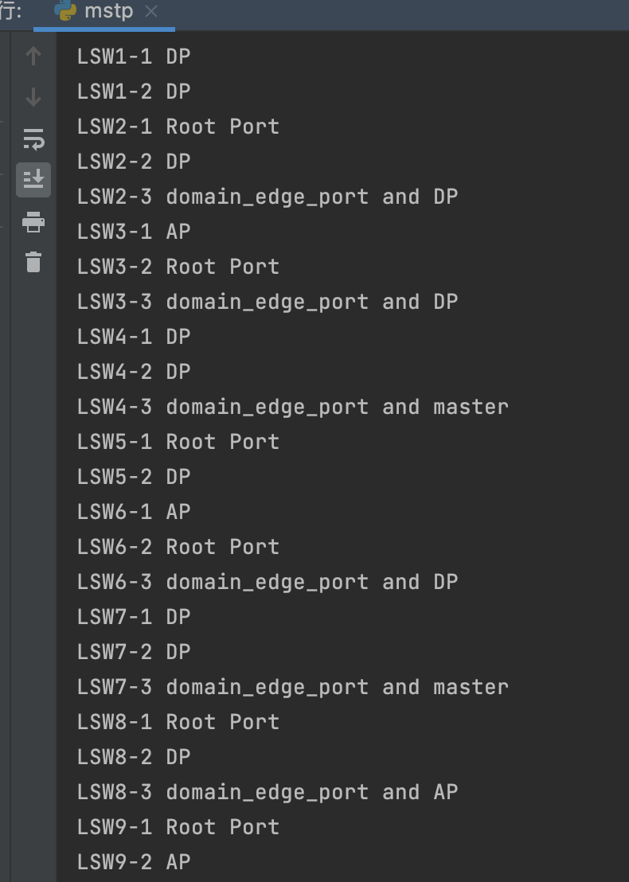
截图过程：

Slide 4
后期计划：完成VLAN部分后开始写GUI拖动界面

